Slide 1
Continuación de dictado clases Año 2025.
FACULTAD DE INGENIERÍA – UNIVERSIDAD NACIONAL DE JUJUY CÁTEDRA: ADMINISTRACIÓN DE LAS OPERACIONES INDUSTRIALES
Catedra:
Administración de las Operaciones Industriales
Mg. Ing. Néstor Orlando Cruz

Slide 2
Temas :
FACULTAD DE INGENIERÍA – UNIVERSIDAD NACIONAL DE JUJUY CÁTEDRA: ADMINISTRACIÓN DE LAS OPERACIONES INDUSTRIALES
Materia promocional. (Regular : =5 y promocional: >=7)
Horarios de clases: miércoles de 17:00 hs a 19:00hs y viernes de 18:00 a 20:00hs (AULA 11)
Modalidad de dictado: presencial/Virtual. teórico practico.
Examen integrador para aprobar la materia a fin de cursado
No se toma asistencias.(Este año).
Mg. Ing. Néstor Orlando Cruz

Slide 3
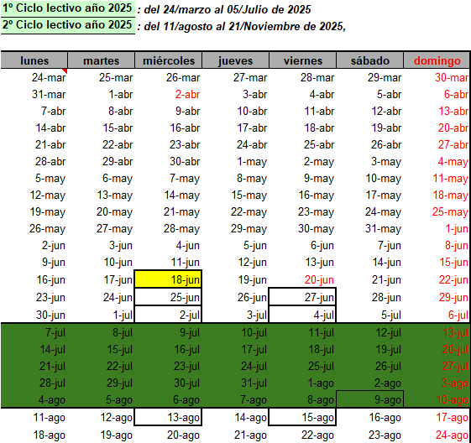
FACULTAD DE INGENIERÍA – UNIVERSIDAD NACIONAL DE JUJUY CÁTEDRA: ADMINISTRACIÓN DE LAS OPERACIONES INDUSTRIALES
Mg. Ing. Néstor Orlando Cruz

Slide 4
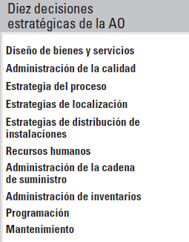
FACULTAD DE INGENIERÍA – UNIVERSIDAD NACIONAL DE JUJUY CÁTEDRA: ADMINISTRACIÓN DE LAS OPERACIONES INDUSTRIALES
Las Operaciones como arma competitiva.
Liderazgo Estratégico:
El líder inspira y motiva a través de una visión clara,
fomentando la innovación y el compromiso.
Tomas de decisiones estratégicas:
Visión y dirección de la organización:
Cultura organizacional:
Adaptación al cambio:
Desarrollo de capacidades dinámicas:
Mg. Ing. Néstor Orlando Cruz

Slide 5
FACULTAD DE INGENIERÍA – UNIVERSIDAD NACIONAL DE JUJUY CÁTEDRA: ADMINISTRACIÓN DE LAS OPERACIONES INDUSTRIALES
Ventaja Competitiva:
Posicionamiento estratégico.
Recursos y capacidades.
Costos vs. Diferenciación.
Innovación.
Sostenibilidad de la ventaja.
Innovación: Uso de IA para optimizar rutas de entrega, reduciendo tiempos y mejorando la eficiencia logística.
Acceso exclusivo a recursos: Contratos exclusivos con proveedores clave o uso preferente de infraestructura logística (almacenes, puertos, rutas).
Ejemplos de Ventaja Competitiva
Ventaja en costos: Una empresa de transporte que utiliza una flota moderna con bajo consumo de combustible, lo que reduce costos operativos y permite ofrecer precios más competitivos.
Servicio al cliente superior: Atención personalizada 24/7 con asesores especializados, logrando una tasa de fidelización del cliente más alta que la competencia.
Mg. Ing. Néstor Orlando Cruz

Slide 6
FACULTAD DE INGENIERÍA – UNIVERSIDAD NACIONAL DE JUJUY CÁTEDRA: ADMINISTRACIÓN DE LAS OPERACIONES INDUSTRIALES
Ejemplos de ventaja competitiva:
Tipo de Ventaja | Empresa | Ejemplo | Cómo lo logra
Liderazgo en Costos | Walmart | Precios bajos todos los días | Economías de escala, negociación con proveedores, logística eficiente.
Diferenciación | Apple | Ecosistema premium | Diseño exclusivo, marca fuerte, experiencia de usuario.
Innovación | Netflix | Streaming personalizado | Contenido original, algoritmos, escalabilidad.
Recursos Intangibles | Google | Dominio de búsqueda online. | Algoritmos, marca, efecto red.
Mg. Ing. Néstor Orlando Cruz

Slide 7
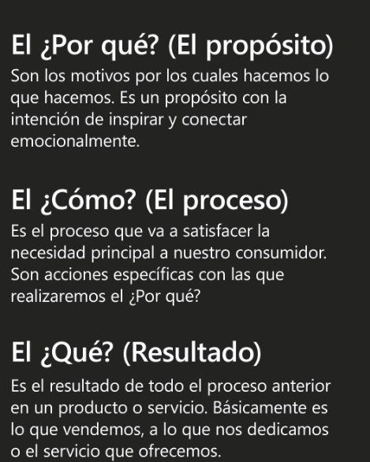
FACULTAD DE INGENIERÍA – UNIVERSIDAD NACIONAL DE JUJUY CÁTEDRA: ADMINISTRACIÓN DE LAS OPERACIONES INDUSTRIALES
Ejemplos de ventaja competitiva:
Mg. Ing. Néstor Orlando Cruz

Slide 8
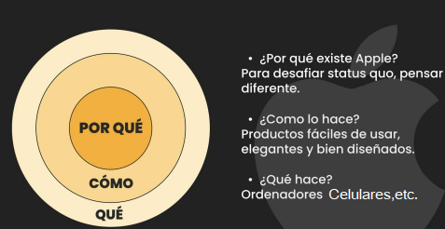
FACULTAD DE INGENIERÍA – UNIVERSIDAD NACIONAL DE JUJUY CÁTEDRA: ADMINISTRACIÓN DE LAS OPERACIONES INDUSTRIALES
Apple usa el Círculo Dorado correctamente. Comienzan con POR QUÉ, luego descubren CÓMO lograrán su visión y QUÉ necesitan crear para llegar allí.
¿Por qué existe Apple? Para desafiar el status quo. Para pensar diferente.
¿Cómo lo hace? Sus productos fáciles de usar, elegantes y bien diseñados.
¿Qué hace? Hace productos de hardware que incluyen el teléfono inteligente iPhone, la tableta iPad, el ordenador personal Mac, el reproductor de medios portátil iPod, etc…
Mg. Ing. Néstor Orlando Cruz

Slide 9
FACULTAD DE INGENIERÍA – UNIVERSIDAD NACIONAL DE JUJUY CÁTEDRA: ADMINISTRACIÓN DE LAS OPERACIONES INDUSTRIALES
MISIÓN
CONCEPTO DE MISIÓN
La misión de una empresa es una herramienta estratégica que resume el propósito de la organización. Es la propuesta que sirve a la sociedad, así como la base del plan estratégico. Generalmente incluye una descripción general de la compañía, su función y objetivos.
La misión, por tanto, puede definirse como el motivo por el cual existe la empresa. Normalmente, en este motivo se refleja la actividad a la que se dedica. A partir de esta definición, es imprescindible tener en cuenta los siguientes aspectos:
La misión es el objetivo que se establece la empresa.
Debe ser duradera y permanecer en el tiempo.
Debe adaptarse al cambio.
Mg. Ing. Néstor Orlando Cruz

Slide 10
FACULTAD DE INGENIERÍA – UNIVERSIDAD NACIONAL DE JUJUY CÁTEDRA: ADMINISTRACIÓN DE LAS OPERACIONES INDUSTRIALES
EJEMPLO DE MISIÓN
Una empresa del rubro alimentación argumenta que su misión es “impulsar el crecimiento sostenido a través del poder de nuestra gente y de nuestras marcas, satisfaciendo mejor las necesidades de nuestros consumidores, clientes y comunidades”.
La misión principal hace que se fundamente como una marca de carácter internacional dedicada a la elaboración de alimentos saludables y nutritivos con diferentes tipos de presentaciones y productos, cuyo fin es alcanzar a distintos tipos de consumidores.
Además, pretende trasladar la idea de que sus productos son una buena opción tanto por ser económicos como por ser saludables y, a la vez, porque se pueden disfrutar en familia, lo cual le otorga un aspecto diferenciador al respecto de sus competidores
Mg. Ing. Néstor Orlando Cruz

Slide 11
FACULTAD DE INGENIERÍA – UNIVERSIDAD NACIONAL DE JUJUY CÁTEDRA: ADMINISTRACIÓN DE LAS OPERACIONES INDUSTRIALES
CARACTERÍSTICAS ESENCIALES DE LA MISIÓN EMPRESARIAL
FINALIDAD: es la razón de ser de la empresa y la justificación de su existencia, Debe estar bien definida y tener un objetivo claro establecido.
ELABORACIÓN: al elaborarla se deben realizar preguntas objetivas como: ¿Hasta dónde se quiere llegar? ¿Cómo se va a conseguir? Concede estabilidad en su identidad, aunque debe ser interpretado como un concepto dinámico.
ÁMBITO: tener en cuenta los posibles obstáculos que puedan aparecer con el fin de establecer un plan de contingencia. A su vez, es importante tener en cuenta que habrá aspectos que puede que haya que modificar en situaciones adversas.
IDEOLOGÍA: estará implícita en la misión empresarial, debe ser conocida por todos ya que sirve como elemento de cohesión y de identificación con la organización.
ORIGINALIDAD: plantear retos y objetivos reales; sin embargo, deberá diferenciarse de las demás empresas y proporcionar una originalidad en su misión que la haga destacar.
Mg. Ing. Néstor Orlando Cruz

Slide 12
FACULTAD DE INGENIERÍA – UNIVERSIDAD NACIONAL DE JUJUY CÁTEDRA: ADMINISTRACIÓN DE LAS OPERACIONES INDUSTRIALES
VISIÓN
CONCEPTO DE VISIÓN
La visión empresarial se define como la explicación de todas las estrategias necesarias para alcanzar los objetivos que la empresa se ha propuesto. En general se deben integrar todos los ítems de un mercado cada vez más cambiante con aquellas metas y objetivos que la dirección general se ha marcado.
La visión de una empresa establece su dirección, su mapa de ruta; es decir, responde a la pregunta ¿qué queremos para el futuro? También responde a ¿cómo llegaremos?
“La visión de la empresa es el camino al cual se quiere dirigir a largo
plazo. Su definición sirve de rumbo y aliciente para orientar las decisiones
estratégicas de crecimiento y las de competitividad”
(Fleitman Jack, Negocios exitosos, 2000).
Mg. Ing. Néstor Orlando Cruz

Slide 13
FACULTAD DE INGENIERÍA – UNIVERSIDAD NACIONAL DE JUJUY CÁTEDRA: ADMINISTRACIÓN DE LAS OPERACIONES INDUSTRIALES
DIFERENCIAS ENTRE MISIÓN Y VISIÓN
La visión y la misión son aspectos fundamentales a nivel de la vida empresarial. No obstante, pueden llegar a confundirse. A un nivel básico, podemos entender como misión lo que se quiere lograr -el qué-.
Mientras que la visión serán las acciones que se desarrollarán para alcanzar esos objetivos -el cómo-; planteándose algunas de las siguientes diferencias.
Mg. Ing. Néstor Orlando Cruz

Slide 14
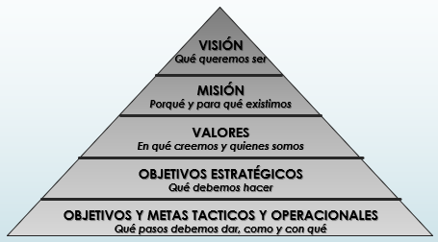
FACULTAD DE INGENIERÍA – UNIVERSIDAD NACIONAL DE JUJUY CÁTEDRA: ADMINISTRACIÓN DE LAS OPERACIONES INDUSTRIALES
PLANEAMIENTO ESTRATÉGICO
Las organizaciones deben tener claramente articulados las metas y los objetivos para canalizar en la organización los esfuerzos de los individuos hacia fines comunes.
La visión, misión y objetivos estratégicos de una empresa forman una jerarquía de metas específicas y mensurables que se alinean desde amplias declaraciones de intenciones y fundamentos para establecer una ventaja competitiva.
Mg. Ing. Néstor Orlando Cruz

Slide 15
FACULTAD DE INGENIERÍA – UNIVERSIDAD NACIONAL DE JUJUY CÁTEDRA: ADMINISTRACIÓN DE LAS OPERACIONES INDUSTRIALES
PLAN ESTRATÉGICO
OBJETIVOS
Establecer las pautas principales para definir los objetivos empresariales.
Exponer las características esenciales para la elección del mercado, objetivo ideal en cada tipo de negocio.
Conocer los canales de venta más habituales y sus especificaciones.
Plantear todos los aspectos de la cuenta de resultados que resultan vitales en un negocio.
Presentar el resumen ejecutivo como una herramienta importante para conseguir socios e inversores.
Mg. Ing. Néstor Orlando Cruz

Slide 16
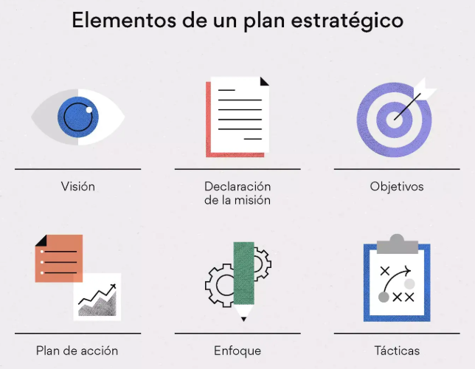
FACULTAD DE INGENIERÍA – UNIVERSIDAD NACIONAL DE JUJUY CÁTEDRA: ADMINISTRACIÓN DE LAS OPERACIONES INDUSTRIALES
PLAN ESTRATÉGICO
Mg. Ing. Néstor Orlando Cruz

Slide 17
FACULTAD DE INGENIERÍA – UNIVERSIDAD NACIONAL DE JUJUY CÁTEDRA: ADMINISTRACIÓN DE LAS OPERACIONES INDUSTRIALES
ANALISIS DE MERCADO / MERCADO OBJETIVO
Marca la dirección centrada en el CLIENTE, comprendiendo qué quiere y cómo proporcionárselo
ANÁLISIS DE MERCADO
Segmentación de Mercado
Evaluación de necesidades
Satisfacción del Cliente
Identificación de grupos con rasgos comunes
Identificación de factores fundamentales por segmento
Referentes al servicio/producto
Referentes al sistema de entrega
Referentes al volumen
Referentes a otros atributos
Valor
Soporte
Conveniencia de uso
Conformidad con las especificaciones
Impresiones psicológicas
Mg. Ing. Néstor Orlando Cruz

Slide 18
FACULTAD DE INGENIERÍA – UNIVERSIDAD NACIONAL DE JUJUY CÁTEDRA: ADMINISTRACIÓN DE LAS OPERACIONES INDUSTRIALES
Segmentación de mercado
Definición
Dividir el mercado total en grupos más pequeños y homogéneos con características, necesidades o comportamientos similares.
Beneficio:
Aumenta la eficacia del marketing.
Mejora la satisfacción del cliente.
Optimiza los recursos de la empresa.
Favorece la diferenciación de marca.
Mg. Ing. Néstor Orlando Cruz

Slide 19
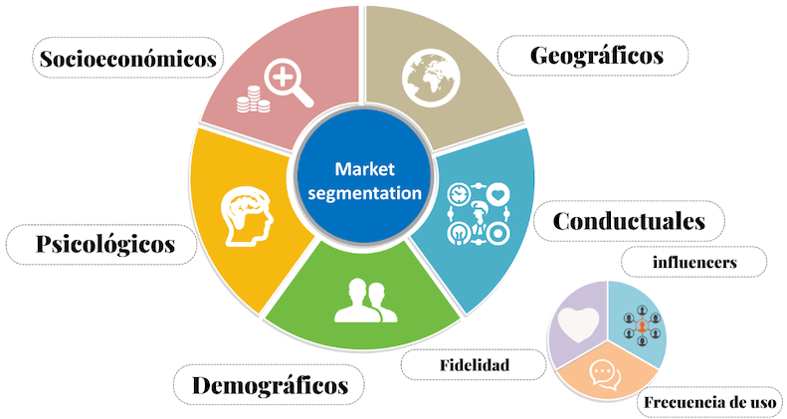
FACULTAD DE INGENIERÍA – UNIVERSIDAD NACIONAL DE JUJUY CÁTEDRA: ADMINISTRACIÓN DE LAS OPERACIONES INDUSTRIALES
Segmentación de mercado
Mg. Ing. Néstor Orlando Cruz

Slide 20
FACULTAD DE INGENIERÍA – UNIVERSIDAD NACIONAL DE JUJUY CÁTEDRA: ADMINISTRACIÓN DE LAS OPERACIONES INDUSTRIALES
Ejemplos de Segmentación de mercado:
Nike
Segmentación psicográfica y conductual.
Crea campañas diferentes para corredores, jugadores de basquetbol, y personas que hacen ejercicio casual.
Coca-Cola
Segmentación demográfica y de beneficios.
Ofrece Coca-Cola Zero para quienes desean menos calorías, y Coca-Cola Clásica para quienes buscan sabor tradicional.
Spotify
Segmentación conductual
Crea playlists personalizadas basadas en hábitos de escucha.
Mg. Ing. Néstor Orlando Cruz

Slide 21
FACULTAD DE INGENIERÍA – UNIVERSIDAD NACIONAL DE JUJUY CÁTEDRA: ADMINISTRACIÓN DE LAS OPERACIONES INDUSTRIALES
CUENTAS DE RESULTADOS
Composición de la cuenta de resultados:
Ingresos o Ventas Netas: La suma total de todos los ingresos derivados de la actividad principal de la empresa, una vez deducido todos los descuentos y bonificaciones.
Costos de lo vendido: es la suma total de las compras de materiales inherentes a la producción del artículo que elabore la compañía.
Gastos de la operación:
Costos directos y variables: mano de obra, supervisión y mantenimiento
Costos indirectos y fijos: seguros, alquiler, vigilancia, papelería, etc.
Utilidad bruta: es la ganancia que recibe la empresa una vez restadas las inversiones realizadas en producción.
Utilidad neta: Es la ganancia que obtuvo durante un periodo, pero descontando los gastos por impuesto sobre sociedades.
Pérdida del ejercicio: son las perdidas monetarias que sufre la empresa cuando los costos y los gastos de producción superan los ingresos y las ganancias.
Mg. Ing. Néstor Orlando Cruz

Slide 22
FACULTAD DE INGENIERÍA – UNIVERSIDAD NACIONAL DE JUJUY CÁTEDRA: ADMINISTRACIÓN DE LAS OPERACIONES INDUSTRIALES
Modelo de Negocios.
¿Qué es un modelo de negocio?
Un modelo de negocio es la concreción de una idea de negocio en un negocio rentable y establece la forma que tiene una empresa de ganar dinero. Define qué ofrecemos al mercado, a quién, cómo y a qué precio lo vamos a vender y cómo producimos el producto o servicio que estamos ofreciendo.
¿Qué es un roadmap?
Un roadmap, o hoja de ruta, es una representación visual de una estrategia. Muestra los objetivos que persigue un equipo y cómo van a alcanzarlos. Los roadmaps dan un aspecto más tangible a una estrategia. Como su nombre indica, se trata de un mapa que el equipo puede consultar para ver el recorrido del proyecto.
Mg. Ing. Néstor Orlando Cruz

Slide 23
FACULTAD DE INGENIERÍA – UNIVERSIDAD NACIONAL DE JUJUY CÁTEDRA: ADMINISTRACIÓN DE LAS OPERACIONES INDUSTRIALES
Modelo de Negocios.
Ejemplo de modelo de negocio
Coca-Cola ha logrado posicionarse como líder en la industria de las bebidas carbonatadas a nivel mundial. Además, diversifica sus productos para adaptarse a diferentes segmentos de clientes y ofrece una amplia distribución a través de una red global de socios y distribuidores.
Apple ha logrado posicionarse como líder en la industria de dispositivos electrónicos gracias a su enfoque en la innovación, el diseño de alta calidad y la experiencia del usuario.
Mg. Ing. Néstor Orlando Cruz

Slide 24
FACULTAD DE INGENIERÍA – UNIVERSIDAD NACIONAL DE JUJUY CÁTEDRA: ADMINISTRACIÓN DE LAS OPERACIONES INDUSTRIALES
MODELO DE NEGOCIO
LIENZO DE MODELO DE NEGOCIO CANVAS
COMO Y CON QUÉ LO VAMOS A OBTENER QUÉ Y CÓMO LO VAMOS A OFRECER
Relaciones con los clientes
Actividades claves
Propuesta
de
Valor
Segmentos de
Clientes
Socios claves
Recursos claves
Canales
Estructura de costos
Fuente de ingresos
CUANTO NOS VA A COSTAR HACERLO CUANTO VAMOS A OBTENER POR ELLO
Mg. Ing. Néstor Orlando Cruz

Slide 25
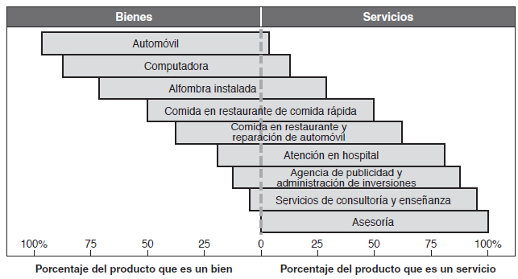
FACULTAD DE INGENIERÍA – UNIVERSIDAD NACIONAL DE JUJUY CÁTEDRA: ADMINISTRACIÓN DE LAS OPERACIONES INDUSTRIALES
Fuente: Principios de Adm. De Operaciones – (Heizer – Render).
Mg. Ing. Néstor Orlando Cruz

Slide 26
FACULTAD DE INGENIERÍA – UNIVERSIDAD NACIONAL DE JUJUY CÁTEDRA: ADMINISTRACIÓN DE LAS OPERACIONES INDUSTRIALES
OPERACIONES
LA EMPRESA COMO SISTEMA
La empresa representa un sistema abierto donde transforma los inputs en outputs. Requerirá de un control exhaustivo y regulación del proceso.
ENTORNO
Datos
Dinero
Tecnología
Trabajo
Energía
Bienes
Insumos
Materias Primas
ENTORNO
Productos
Servicios
Resultados
Dividendos
Impuestos
Información
Tecnología
Inputs
Outputs
PROCESO DE TRANFORMACIÓN
Regulación
Control
Mg. Ing. Néstor Orlando Cruz

Slide 27
FACULTAD DE INGENIERÍA – UNIVERSIDAD NACIONAL DE JUJUY CÁTEDRA: ADMINISTRACIÓN DE LAS OPERACIONES INDUSTRIALES
RECURSOS HUMANOS
El plan estratégico de recursos humanos es un documento que contiene la estrategia de la empresa en la política de personal, en la formación, objetivos, su filosofía y otros.
SELECCIÓN
RESOLUCIÓN DE CONFLICTOS
CONTRATACIÓN
PEVENCIÓN DE RIESGOS
FORMACIÓN DE PERSONAL
CONTENIDOS
MOTIVACIÓN LABORAL
CARRERA Y PROMOCIONES
SISTEMAS DE EVALUACIÓN
Mg. Ing. Néstor Orlando Cruz

Slide 28
FACULTAD DE INGENIERÍA – UNIVERSIDAD NACIONAL DE JUJUY CÁTEDRA: ADMINISTRACIÓN DE LAS OPERACIONES INDUSTRIALES
Previsión de Ventas
La previsión de ventas, también conocida como proyección o pronóstico de ventas, es una estimación de los ingresos futuros que una empresa espera generar durante un período determinado (semana, mes, trimestre, año). Esta estimación se basa en datos históricos de ventas, tendencias del mercado, comportamiento del consumidor y otros factores relevantes.
Importancia de la previsión de ventas:
Planificación estratégica:
Gestión de inventario:
Decisiones de contratación:
Presupuesto:
Identificación de oportunidades y riesgos:
Mg. Ing. Néstor Orlando Cruz

Slide 29
FACULTAD DE INGENIERÍA – UNIVERSIDAD NACIONAL DE JUJUY CÁTEDRA: ADMINISTRACIÓN DE LAS OPERACIONES INDUSTRIALES
Métodos de previsión de ventas:
Métodos cualitativos:
Métodos cuantitativos:
Factores a considerar en la previsión de ventas:
Datos históricos de ventas:
Tendencias del mercado:
Factores externos:
Estrategia de ventas:
Recursos disponibles:
Mg. Ing. Néstor Orlando Cruz

Slide 30
FACULTAD DE INGENIERÍA – UNIVERSIDAD NACIONAL DE JUJUY CÁTEDRA: ADMINISTRACIÓN DE LAS OPERACIONES INDUSTRIALES
¿Qué es CAPEX?
CAPEX es una sigla en inglés que significa Capital Expenditure, «gastos de capital». Este término se refiere a los recursos financieros que una empresa destina a la adquisición, mejora o mantenimiento de bienes de capital. Estos bienes incluyen tanto activos tangibles, como maquinaria y bienes raíces, como activos intangibles, tales como patentes y software.
¿Qué es OPEX?
OPEX significa Operational Expenditure, o «gastos operativos». Tal como su nombre indica, se refiere a los costos asociados con las operaciones diarias de una empresa. Estos gastos incluyen inversiones necesarias para mantener y gestionar la empresa en funcionamiento. Ejemplos destacados de OPEX son el mantenimiento de equipos, salarios y nómina del personal, adquisición de combustible, alquileres, suministros de oficina, y servicios públicos, entre otros.
Mg. Ing. Néstor Orlando Cruz

Slide 31
FACULTAD DE INGENIERÍA – UNIVERSIDAD NACIONAL DE JUJUY CÁTEDRA: ADMINISTRACIÓN DE LAS OPERACIONES INDUSTRIALES
MAPA DE RIESGOS
Herramienta basada en los distintos sistemas de información que posibilita localizar, controlar, seguir y representar los agentes generadores de riesgo de forma sistemática.
Se utiliza para detectar áreas críticas vulnerabilidades en los procesos y operaciones de una empresa y sintetiza la información relativa a las indeterminaciones que involucran sus actividades.
Definición tipos de riesgo
FODA
MAPA DE RIESGO
PESTEL
PROBABILIDAD
Definición áreas de negocio
PORTER
Alta
Media
Baja
MINIMIZAR
Identificación oportunidades de mejora
Evaluación cuali/cuantitativa de riesgos y controles
ASUMIR
Bajo Medio Crítico
I M P A C T O
Mg. Ing. Néstor Orlando Cruz

Slide 32
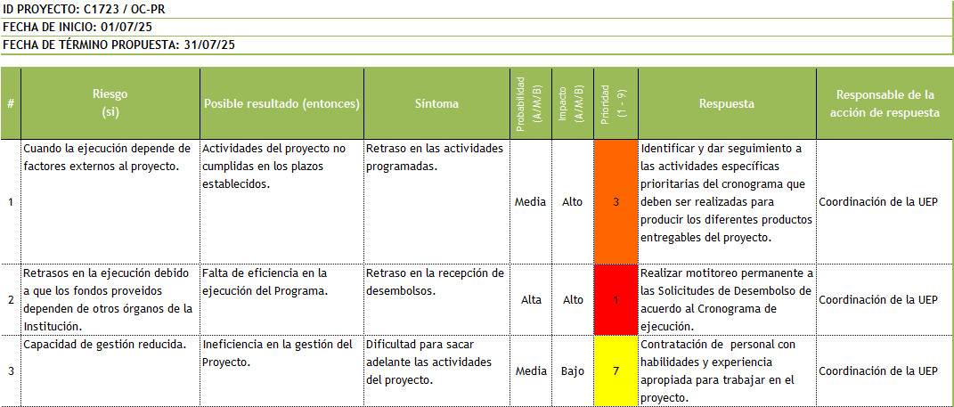
FACULTAD DE INGENIERÍA – UNIVERSIDAD NACIONAL DE JUJUY CÁTEDRA: ADMINISTRACIÓN DE LAS OPERACIONES INDUSTRIALES
Ejemplo de mapa de riesgos
Mg. Ing. Néstor Orlando Cruz

Slide 33
FACULTAD DE INGENIERÍA – UNIVERSIDAD NACIONAL DE JUJUY CÁTEDRA: ADMINISTRACIÓN DE LAS OPERACIONES INDUSTRIALES
PLAN DE CONTINGENCIAS
Posibilita dar una respuesta
planificada y eficaz ante cualquier evento. Impacta positivamente en el cuidado de la imagen y reputación, además de controlar su impacto.
PLAN DE RESPALDO
Medidas preventivas en relación al riesgo que se esté intentando cubrir.
PLAN DE EMERGENCIA
Medidas enfocadas a reducir los efectos negativos de las acciones de la contingencia.
PLAN DE RECUPERACIÓN
Medidas destinadas a restaurar y/o la situación previa al plan de contingencia.
Mg. Ing. Néstor Orlando Cruz

Slide 34
FACULTAD DE INGENIERÍA – UNIVERSIDAD NACIONAL DE JUJUY CÁTEDRA: ADMINISTRACIÓN DE LAS OPERACIONES INDUSTRIALES
Muchas Gracias…
Mg. Ing. Néstor Orlando Cruz

